Slide 1
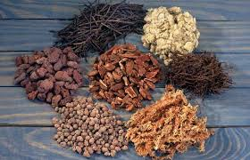


UNIDAD DE COMPETENCIA iii. Requerimientos edáficos:
SUSTRATOS PARA ORQUIDEAS
UNIDAD DE APRENDIZAJE
“ORQUÍDEAS”
UNIVERSIDAD AUTÓNOMA DEL ESTADO DE MÉXICO
FACULTAD DE CIENCIAS AGRÍCOLAS
CARRERA DE INGENIERO AGRÓNOMO EN FLORICULTURA
DR. ANTONIO LAGUNA CERDA
SEPTIEMBRE DEL 2017

Slide 2
PRESENTACIÓN
El Plan de Estudios del Programa Educativo de Ingeniero Agrónomo en Floricultura ofrece la unidad de aprendizaje denominada “Orquídeas” pertenece al Área Agronómica se imparte a los alumnos del quinto semestre de la Licenciatura de Ingeniero Agrónomo en Floricultura, con la finalidad de que los estudiantes adquieren los conocimientos, tanto teóricos como prácticos, sobre el cultivo y manejo post cosecha de Orquídeas.
Este material audiovisual complementa la presentación de la unidad de aprendizaje III que se refiere a los sustratos requeridos para el cultivo de orquídeas
Este material puede exponerse por su importancia en dos sesiones que permitan sensibilizar y adentrar al discente en el conocimiento de los diferentes tipos de sustratos, componentes y mezclas, sus características, su relación con los diferentes tipos de orquídeas y su diferentes etapas fenológicas.
El material de esta presentación es para uso exclusivo en el aula, dado que se ha utilizado material de diferentes fuentes la mayoría de acceso libre

Slide 3
INSTRUCCIONES PARA EL USO DE ESTA PRESENTACION
El tema que se aborda en esta presentación corresponde a la unidad de aprendizaje III que aborda los requerimientos edáficos de las orquídeas que comprende el conocimiento y manejo de los sustratos donde estas crecen que en forma normal se da en el séptimo semestre, donde se apoyará la discusión de los siguientes temas:
Sustratos utilizados para el cultivo de orquídeas, sus características físicas, tipos de sustratos: componentes y mezclas de sustratos
Este material grafico facilita el reconocimiento por el discente de la importancia del manejo de sustratos.
El docente puede cubrir el tema en dos secciones complementándolo con actividades practicas, y apoyado con los conocimientos previos y con la bibliografía del curso.
El uso de este material es interno y con fines académicos.
Se espera que la presentación de conceptos e información sobre estos temas promueva su discusión y refuerce estos conocimientos entre los discentes.

Slide 4
OBJETIVO DE LA UNIDAD DE APRENDIZAJE
Que los discentes adquieran los conocimientos, tanto teóricos como prácticos sobre plagas, enfermedades y trastornos fisiológicos, sintomatología y control en el cultivo de orquídeas.

Slide 5
CONTENIDO DE LA PRESENTACIÓN
INTRODUCCION
SUSTRATOS UTILIZADOS PARA EL CULTIVO DE ORQUIDEAS
CONCEPTO DE SUSTRATO
CARACTERISTICAS DE UN SUSTRATO DESEABLE
CARACTERISTICAS FISICAS DE LOS SUTRATOS: reacción del sustrato (pH) y conductividad electrica (CE)
TIPOS DE SUSTRATOS: COMPONENTES Y MEZCLAS DE SUSTRATOS. sustratos orgánicos, sustratos inorgánicos y mezclas de sustratos
SUSTRATOS COMERCIALES
BIBLIOGRAFIA

Slide 6
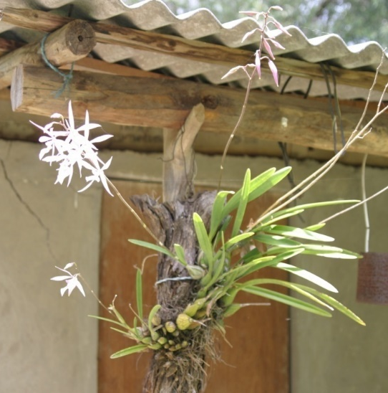
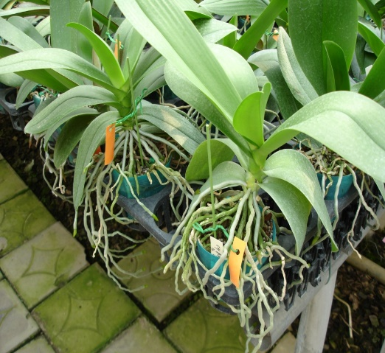
INTRODUCCION
El cultivo de orquídeas impone algunos retos para su manejo por la diversidad de hábitats donde estas crecen. Se les puede encontrar generalmente sobre la corteza de algunos arboles (forófitos) como epifitas, creciendo en suelos con diferentes características (terrestres) y hasta en las rocas con muy poco sustrato y musgo (litófitas).
Por lo que uno de los aspectos mas importantes en el cultivo de las orquídeas es el de los sustratos el cual a nivel de aficionados se sigue imitando su hábito epifito utilizando trozos de tronco. La producción comercial requiere una mayor uniformidad y estandarización de los sustratos por lo que se ha generado tecnología para la producción en maceta manipulando varios componentes orgánicos e inorgánicos en diferentes proporciones lo que ha facilitado su cultivo y comercialización.

Slide 7
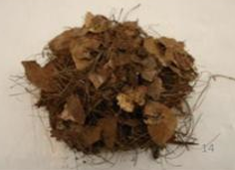
DIFERENTES SUSTRATOS UTILIZADOS PARA EL CULTIVO
El sustrato es parte importante para tener éxito en el cultivo de orquídeas, por tal razón es de vital importancia seleccionar un sustrato que tenga la capacidad de retener la humedad adecuada para la planta y que tenga la suficiente porosidad lo cual permitirá drenar fácilmente el exceso de agua después de los riegos; ayudando de esta manera a evitar el encharcamiento que es la causa principal de la pudrición de las raíces, que normalmente estan adaptadas a medios aéreos.

Slide 8
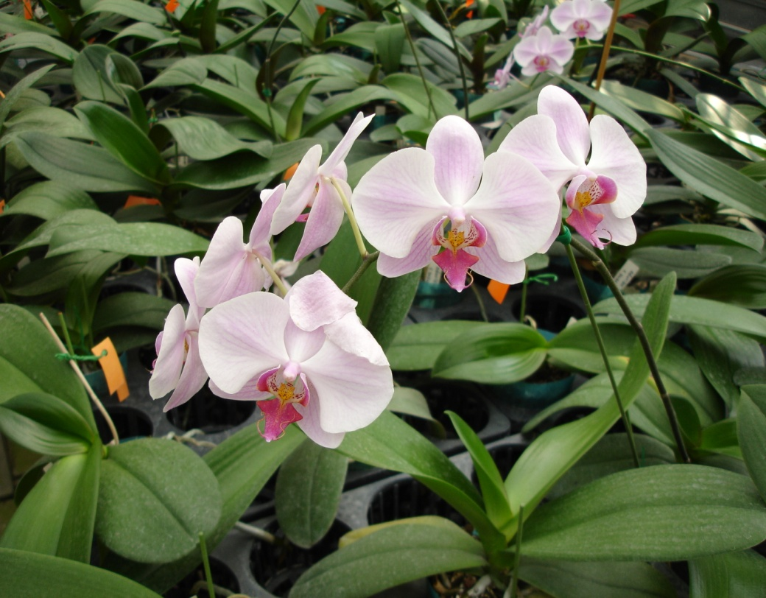
Por ejemplo los sustratos para cultivar Phalaenopsis tienen que ser de textura liviana y de densidad baja o intermedia y durable, lo cual facilita un buen crecimiento de raíces. Hoy en día podemos encontrar una gran gama de sustratos para orquídeas, uno de los mas utilizados en el pasado era el musgo fibra larga muy recomendado por expertos en la materia.

Slide 9
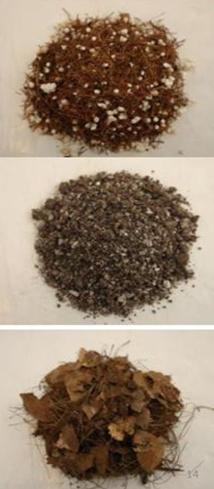
Concepto de sustrato:
Cualquier material sólido distinto al suelo in situ; de origen natural, de síntesis o residual, mineral u orgánico; usado en forma pura o en mezcla; que permita el anclaje del sistema radicular, oxígeno y agua suficiente para el óptimo desarrollo de las plantas en un contenedor (maceta).

Slide 10
Tipos de sustratos
Dentro de los diferentes sustratos para orquídeas se pueden encontrar por su origen:
  Inorgánicos: Grava de tezontle, tepojal, perlita o agrolita (c), unicel, etc.
  Orgánicos: Corteza de pino, acículas de pino, ocochal, composta de tule, musgo, Sphagnum (c),fibra de coco, trozos de cáscara de coco, turba o Peat moss, etc.

Slide 11
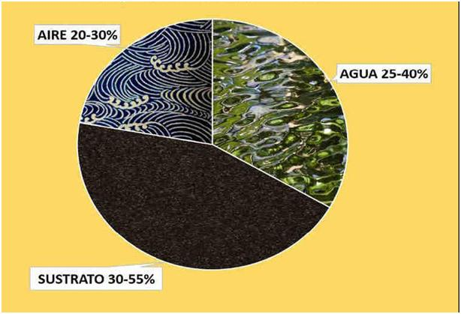
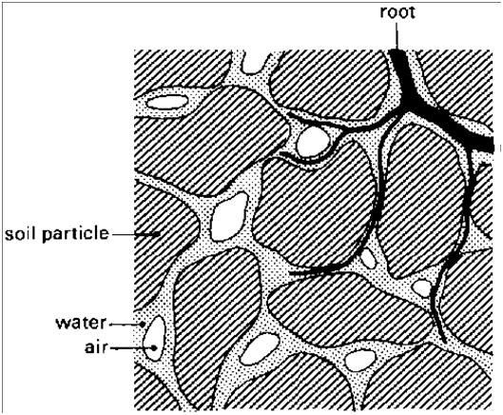
Características de un sustrato deseable
Fases de un sustrato

Slide 12
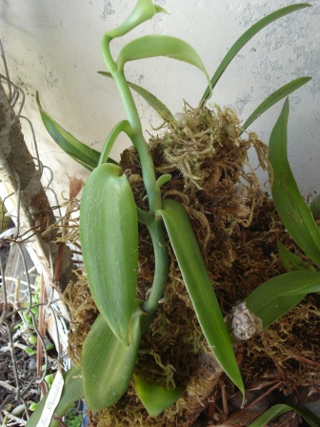
Los sustratos para la siembra de orquídeas son diversos pero el mas común es la osmunda, comúnmente denominado musgo de orquídeas, que esta constituido por raíces de Osmunda regalys y Polipodium (Monk, 1995), de uso regulado por SEMARNAT.
Entender las propiedades de los materiales de siembra permite seleccionar el mejor medio por lo que se debe contemplar lo siguiente:
Que proporcione un buen soporte a la planta y que mantenga la humedad y la aeración.
Vainilla

Slide 13
Las siguientes mezclas también se utilizan como sustratos para materiales de siembra de orquídeas
Mezcla A. Sphagnum moss Premium y natural es muy fibroso.
Mezcla B. semiterrestres. La mezcla en cuatro partes de corteza fina de pino una dse perlita expandida, una de trozos de sphagnum mossy una de fino árbol de helecho, una variante seria incluir una parte de lana de roca o un material similar. Este sustrato puede durar dos años.
Mezcla C. corteza de pino fina la mezcla consiste en cuatro partes de corteza fina y una de perlita expandida, la mezcla puede llegar a durar dos años
Mezcla E. árbol de helecho 100% de médium del árbol de helecho (regulado) la mezcla puede durar de dos a tres años. Mezcla F. cascara de coco. 100% de cascara de coco, se tiene que lavar y suavizar antes el material porque es denso.

Slide 14
CARACTERISTICAS DE UN SUSTRATO PARA ORQUIDEAS
Retención de agua
Porosidad y aeración
Densidad y granulometría
SUSTRATO
Conductividad electrica
pH
Estabilidad estructural

Slide 15
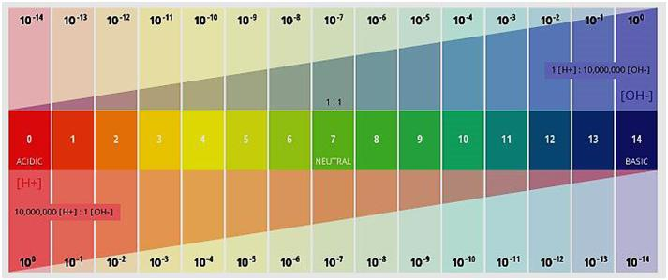
Reacción del sustrato (pH)
La mayoria de orquideas estan adaptadas a pH en un rango ligeramente acido, por lo que periodicamente se debe estar verificando y en su caso hacer la correcion en el sustrato. Cuando el pH esta fuera de este rango hay problemas en la nutrición y sanidad de la planta
Acidez Neutralidad Alcalinidad

Slide 16
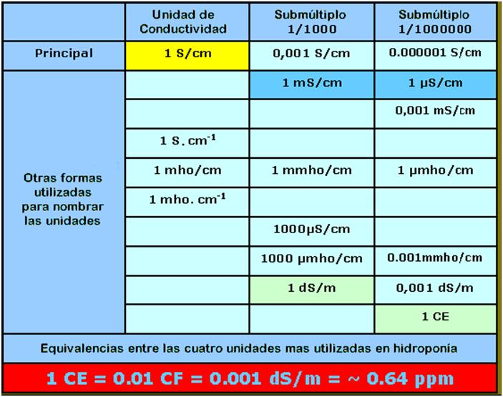
CONDUCTIVIDAD ELECTRICA (CE)
Sustratos y agua
La unidad estándar de resistencia eléctrica es el ohm y la resistividad de las aguas se expresa convenientemente en megaohms-centímetro.
La conductividad se expresa en el valor recíproco, normalmente como microsiemens por centímetro (μScm-1). Para el agua ultrapura los valores respectivos son de 18.24 megaohms.cm y 0.05483 μs/cm a 25°C.

Slide 17
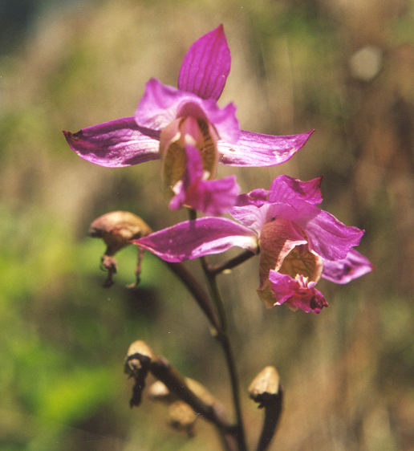
CE Sustratos y agua
Las orquídeas no toleran altas concentraciones de sales en el agua ni en el sustrato por lo que debe estarse monitoreando esta variable para mantenerlas sanas y vigorosas
Los valores de la conductividad eléctrica representan bien la situación de salinidad de un sustrato. Unos valores orientativos para la CE del extracto de saturación son (expresados en mS por cm a 20°C):
Muy bajo .......................................................... 0,75
Para semilleros y bandejas de repicado ........... 0,75-2
Apropiado para la mayoría de las plantas ....... 2-3,5
Elevado para la mayoría de las especies ......... Más de 3,5

Slide 18
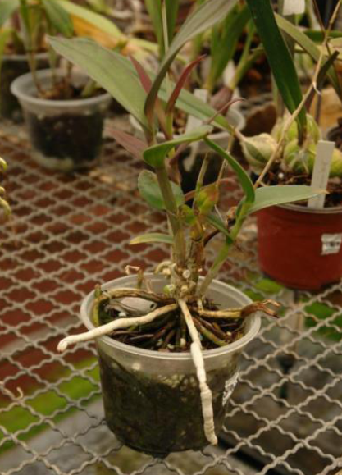
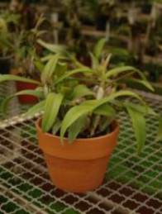
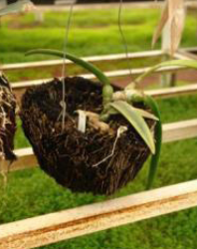
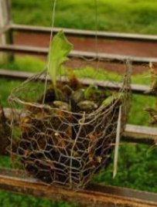
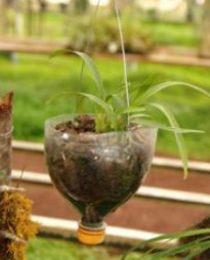
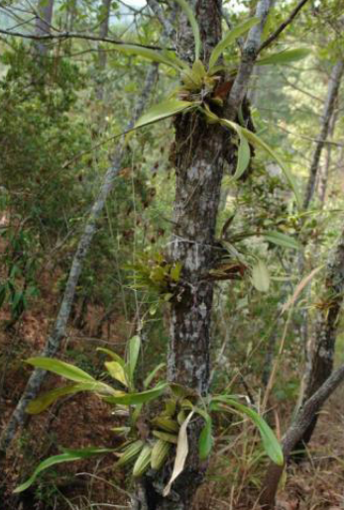
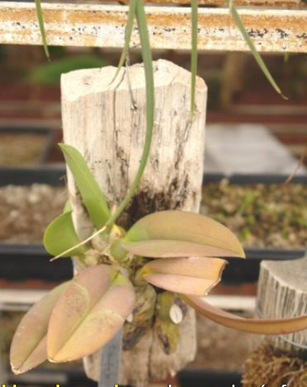
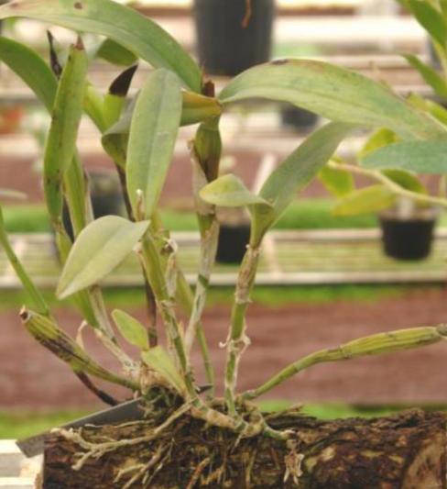
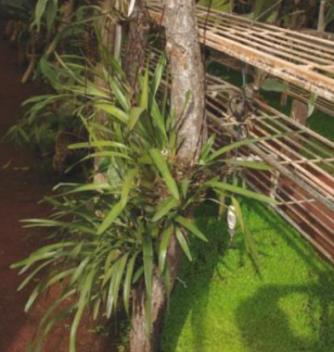

Slide 19
TIPOS DE SUSTRATOS

Slide 20
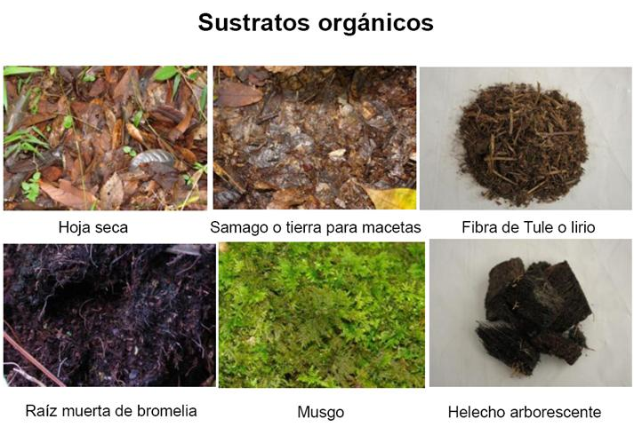

Slide 22
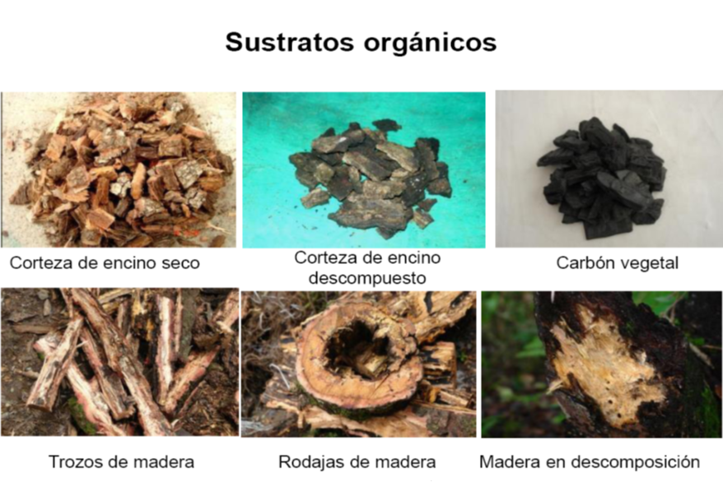

Slide 23
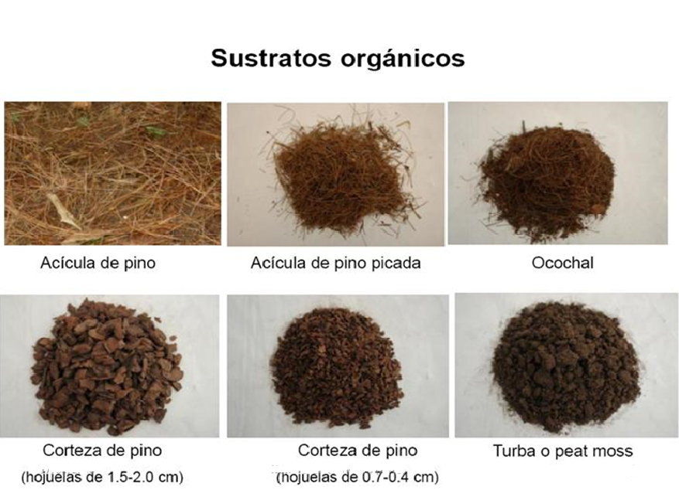

Slide 24
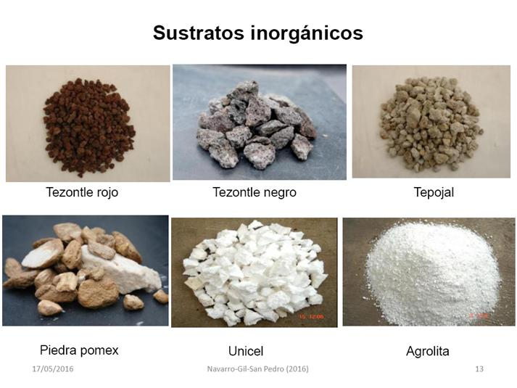

Slide 25
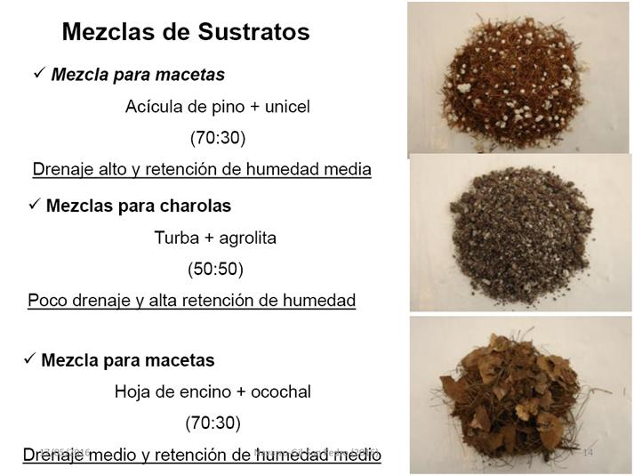
MES

Slide 26
DESCRIPCION DE ALGUNOS SUSTRATOS

Slide 27
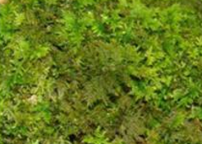
MUSGO
Los musgos utilizados como sustratos para orquídeas provienen de yacimientos o humedales localizados en zonas de bajas temperaturas y altas precipitaciones, uno de los géneros más común y usados en todo el mundo es el Sphagnum magellanicum el cual se caracteriza por poseer una buena retención de agua (30-40%), buen drenaje y baja densidad (liviana espacio poroso 70%) lo que lo hace ideal para todas las fases de del cultivo (Aclimatación, Desarrollo y Floración).
Este sustrato es el más utilizado por los cultivadores de orquídeas de todo el mundo, ya que posee muchas cualidades que favorecen al buen desarrollo de las plantas en las fases antes mencionadas.

Slide 28
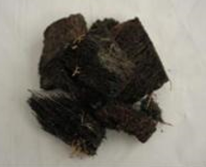
CHIPE O CHIPRE (MAQUIQUE)
Es un sustrato de alta calidad el cual está fabricado de raíces y tallos molidos de helechos arborescentes (Dicksonia sellowiana) su uso está restringido por SEMARNAT en México, para evitar su saqueo incontrolado. Este tiene una baja capacidad de retención de agua; es ideal para la fase de floración por su gran capacidad de drenar agua por lo que se debe mezclar con otros sustratos.

Slide 29
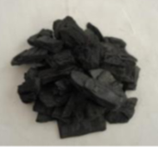
CARBON VEGETAL
Se caracteriza por poseer un buen drenaje y poca retención de humedad, es ideal para la fase de floración. El carbón es un sustrato fácil de obtener y es de bajo costo ya que existe un gran comercio de este material. Las especies más comunes que utilizan los carboneros en el país son normalmente encinos (Quercus sp).
El carbón al usarse como sustrato en orquídeas debe de ser mezclado con otros como Musgo y basaltos ya que solo no tiene suficiente retención de agua lo que favorece al desperdicio de fertilizantes.

Slide 30
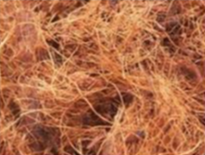
FIBRA DE COCO
La fibra de coco en estos últimos años es un sustrato que va ganando terreno en los productores de orquídeas y su uso se debe a que el musgo es muy escaso y de alto costo. Hay empresas que exportan productos de coco y han iniciado a producir fibra para diversos usos en jardinería haciéndolo fácil de adquirir.
La fibra de coco posee baja densidad y de poca retención de agua por lo que es ideal en las tres fases: aclimatación, desarrollo y floración. Se recomienda antes de su uso realizarle un lavado dejándolo unos días en remojo para remover o lavar algunas sales y taninos que podrían atrofiar y dañar las raíces. Además de la fibra se beberá agregarle un porcentaje actualmente estopa (Cascara del fruto) en trocitos los cuales al igual que la fibra deben lavarse. Estas ayudaran a retener agua y fertilizante.

Slide 31
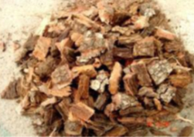
CORTEZA DE PINO
Se utiliza en la fase de floración ya que tiene poca retención de agua y su densidad es alta lo que favorece a dar un mejor sostén a la planta. Se recomienda realizar una mezcla con corteza, corteza de coco y carbón

Slide 32
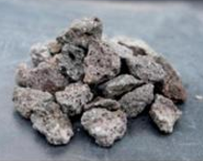
ROCA VOLCÁNICA
Generalmente se utiliza en la fase adulta o floración para darle sostén a la planta y evitar que las macetas se caigan por el peso de la planta. En la fase de aclimatación y desarrollo no es muy utilizado ya que puede dañar el sistema radicular. En el país existen diferentes tipos de roca volcánica las cuales tienen las mismas características o cualidades.

Slide 33
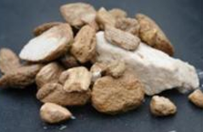
PIEDRA PÓMEZ
Tiene una regular retención de agua, posee buena porosidad y mezclada con otros sustratos puede utilizarse en las etapas de aclimatación y desarrollo.

Slide 34
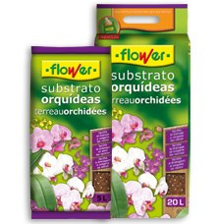
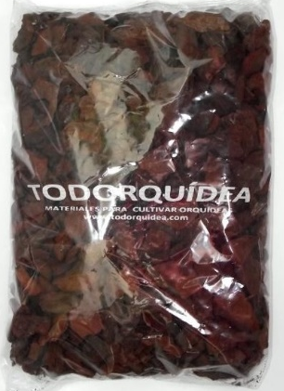
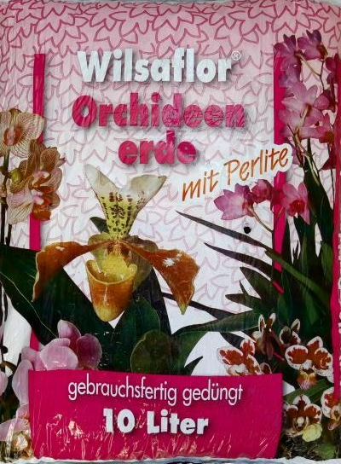
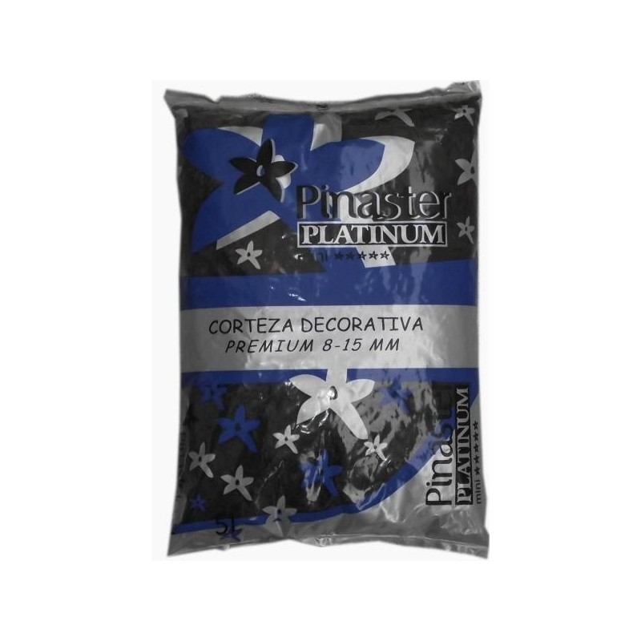
SUSTRATOS COMERCIALES

Slide 35
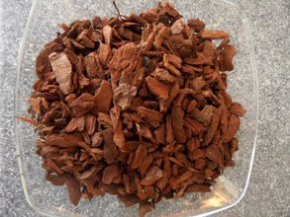
Marca: Fólder
Referencia: Sustrato para Orquideas - 5 L. (3euros)
Substrato ORQUÍDEAS es un substrato recomendado para la plantación y el transplante de Phalaenopsis, Cymbidium, Cattleya, etc.
Aporta una perfecta aireación de las raíces (muy adecuado para las plantas epífitas o aéreas). Mejora el drenage y da una apropiada retención de humedad.
Mezcla homogénea de: Turba rubia, Fibra de coco, Corteza de pino, Bolas de arcilla expandida; pH: 5-7 Conductividad: 20 - 80 mS/m.

Slide 36
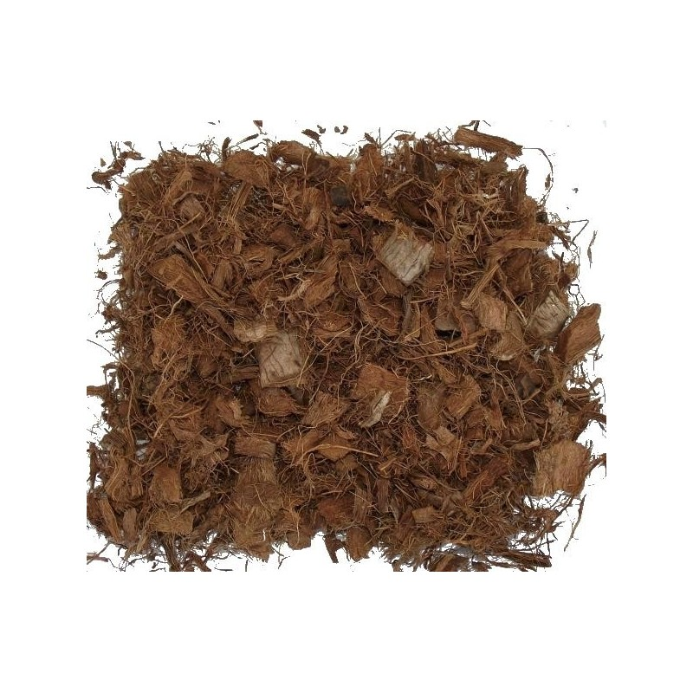
MEZCLA DE FIBRA Y CHIPS DE COCO, PARA SUSTRATOS DE ORQUÍDEAS.
http://www.todorquidea.com/es/pino-coco/206-chips-corteza-cocogrueso.html
Mezcla de Fibra y Chips de Coco (especialmente rica en fibra). Esta presentación es ideal para usarla en combinación con otros sustratos (pino, vermiculita, esfagno, etc) ajustando de ese modo la mezcla a las necesidades específicas de la planta.
Material muy usado en el cultivo de orquídeas ya que une una gran aireación y una buena capacidad de retención de agua debido a su elevada porosidad (aprox 95%). Mantiene una baja cantidad de sales solubles y su pH oscila entre 5,5 y 6,5. Los trozos de coco son de tamaño grueso.
Es aconsejable sustituirlo cada dos años para liberar el sustrato de sales acumuladas y evitar quemaduras en las raíces de las orquídeas.
Presentación: Bolsa autocierre de 3 litros (300 grs) (Para 5 macetas del tamaño habitual)

Slide 37
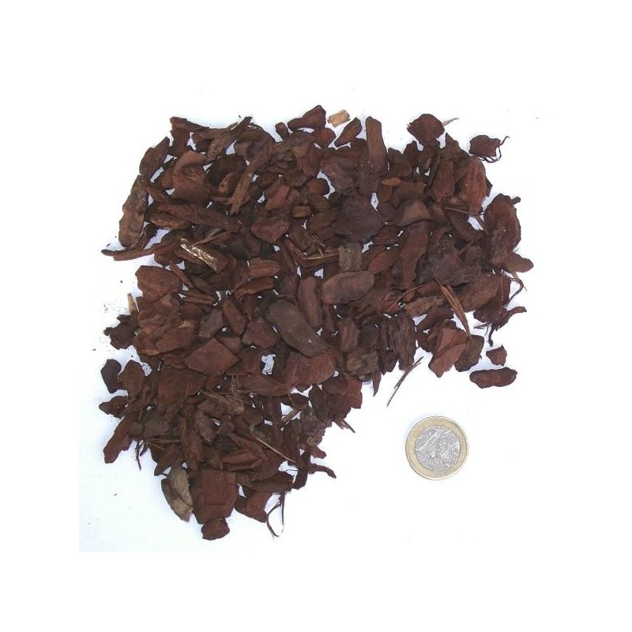
PINO (8-15 mm) Corteza Abonada
Trozos de corteza de pino viejas, de pequeño tamaño (8-15 mm) para sustrato de orquídeas. Enriquecido con abono.
Es el sustrato por excelencia en el mundo de las orquídeas.
Corteza pequeña, de calidad extra, limpia y sin productos extraños.
* Esta corteza se deja envejecer y secar. Este tratamiento eleva su calidad sobre otras cortezas de este tipo.
Poco retentiva. Granulometría muy pequeña (8 - 15 mm) para adaptarse a orquídeas con raíces medias y finas, permitiendo una buena sujeción y una buena aireación.
*Esta corteza está enriquecida con un gramo de abono por litro de sustrato.
*Debe sustituirse cada año (máximo cada dos) para evitar las acumulaciones de sales y la acidificación excesiva del sustrato.
Presentación: Bolsas de 3, 5 y 10 litros (Para 5 / 8 / 16 macetas del tamaño habitual

Slide 38
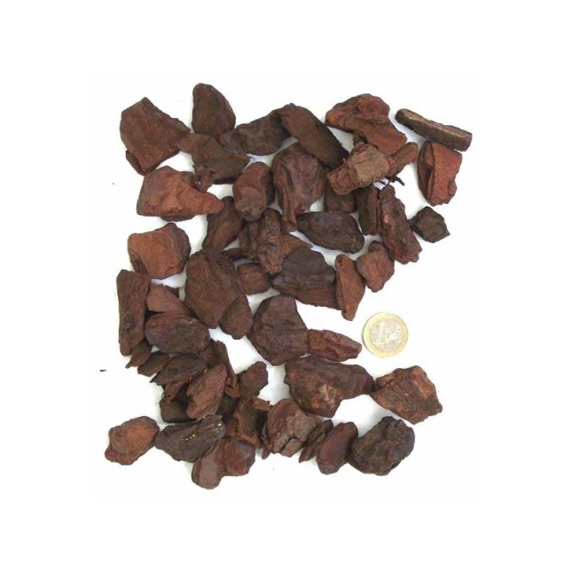
corteza de pino en granulometría mediana (20 -35 mm) para sustrato de orquídeas.
Esta granulometría, de 20-35 mm, es la más habitual en el cultivo de orquídeas tipo cattleya de raíces carnosas. Esta corteza está enriquecida con un gramo de abono por litro de sustrato.
Está especialmente indicada como sustrato para plantas de raíces de grosor medio que requieren una buena aireación y poca capacidad de retención de agua.
Se presenta limpia en bolsas de plástico transparentes selladas o tipo autocierre.
Debe sustituirse cada año (máximo cada dos) para evitar las acumulaciones de sales y la acidificación excesiva del sustrato.
Presentación: Bolsas de 3, 5 y 10 litros (Para 5 / 8 /16 macetas del tamaño habitual)

Slide 39
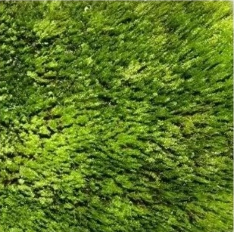
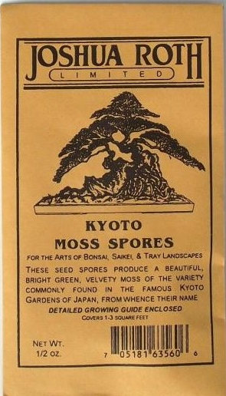
MUSGO ESPORAS (Kyoto Moss )
Leptobryum pyriforme
De estas esporas crecerá el famoso musgo “Kyoto Moss”, el favorito, por su belleza, de los cultivadores de bonsáis y perfecto para cubrir los soportes de epiweb, hydrolon, xaxim y/o corcho sobre el que se montan las orquídeas que requieren alta humedad. Tiene un color verde brillante, aterciopelado, y al contrario que otras variedades de musgo se mantiene suave incluso cuando envejece.
Este musgo requiere alta humedad, temperaturas no muy altas y una iluminación tenue. No necesita abonados.
Las esporas que se ofrecen en el sobre son suficientes para cubrir bien unos 3000 cm2 (lo que sería equivalente a unos 5 folios de papel). Puede extenderse el producto sobre superficies mayores, aunque al hacerlo así tardará más tiempo en cubrir la totalidad.
Una vez sembradas las esporas deberemos esperar entre 4 y 6 semanas para ver los resultados.

Slide 40
Mezcla de diversos sustratos para orquídeas.
Este sustrato para orquídeas, de fabricación alemana, esta ya listo para el uso y es utilizable en cualquier tipo de orquídea. La concentración de elementos nutritivos y el valor del pH están adaptados a las necesidades de las orquídeas corrientes.
El sustrato tiene una buena estabilidad estructural y garantiza una porosidad muy importante al aire al incluir, entre otros elementos, perlita. Especialmente indicado para orquídeas que precisen sustratos que retengan bien la humedad. Ligeramente abonado ( Nitrógeno 100 mg/litro, Fósforo 70 mg/litro, Potasio 130 mg/litro) pH: 5,8
Bolsa de 10 litros

Slide 41
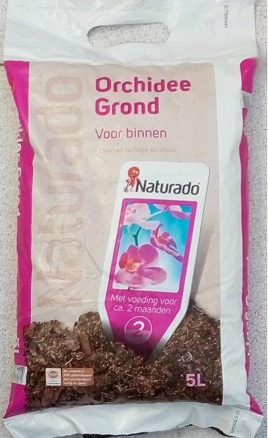
Sustrato para orquídeas compuesto de diversos componentes
Sustrato para orquídeas, de fabricación holandesa, listo para el uso y utilizable en cualquier tipo de orquídea.
El sustrato garantiza una porosidad muy importante al aire.
Características:
- Materia seca: 55 %
- Materia orgánica: 45 %
Zona de pH en el agua: 5 - 6,5
Este abono está ligeramente abonado con una formulación NPK 14-16-18 (enriquecido con oligoelementos) en una proporción que permite no abonar tras el trasplante durante dos meses.
Bolsa de 5 litros

Slide 42
BIBLIOGRAFIA
M. Lecoufle, 2006. Orquídeas. descripción, cuidado y cultivo. Ed. Omega. 160 p ISBN: 978-84-282-1291-5
Menchaca-García R. A. y D. Moreno-Martínez. 2011 Manual para la propagación de orquídeas. Comisión Nacional Forestal. 51 p.
Arguedas F., Jiménez K., y Rodríguez. Generalidades sobre las orquídeas http://www.mag.go.cr/bibioteca_virtual_ciencia/tec-orquideas.pdf
ABAD, M. Y M. D. MARTINEZ. 1989. Los substratos en la horticultura ornamental. Agrícola Vergel Marzo, 146-152.
BURES, O. 1985. Características de los sustratos. Horticultura, 20, 2l -24.
DIAZ, N. Y GARCIA, M. 1985. Lana de Roca. L Horticultura, 24, 17-23.
TORTOSA J. D. 1990. La turba: su caracterización. propiedades físicas y químicas. Evaluación para cultivos en contenedor (2a parte). Agrícola Vergel Noviembre, 1990. 856-858.

Slide 43
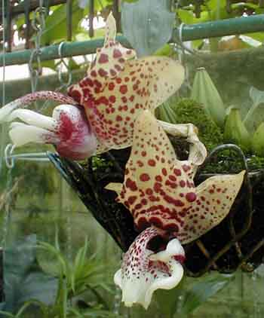

GRACIAS POR SU ATENCIÓN

